Slide 1
Социальное исследование
БЮДЖЕТНОЕ ПРОФЕССИОНАЛЬНОЕ ОБРАЗОВАТЕЛЬНОЕ УЧРЕЖДЕНИЕ
ОМСКОЙ ОБЛАСТИ «ОМСКИЙ АВИАЦИОННЫЙ КОЛЛЕДЖ ИМЕНИ Н.Е. ЖУКОВСКОГО»
е
09.02.07 ПР-321
Выполнили: Мигур М.В, Бородин Д.Ю
2024

Slide 2
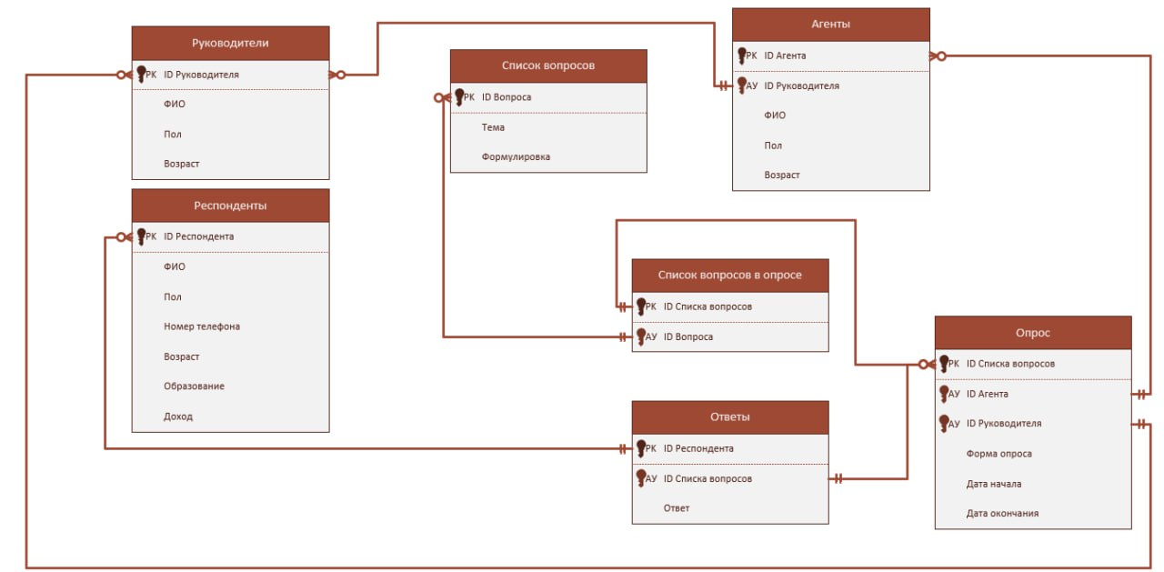
Cхема данных в ms visio

Slide 3
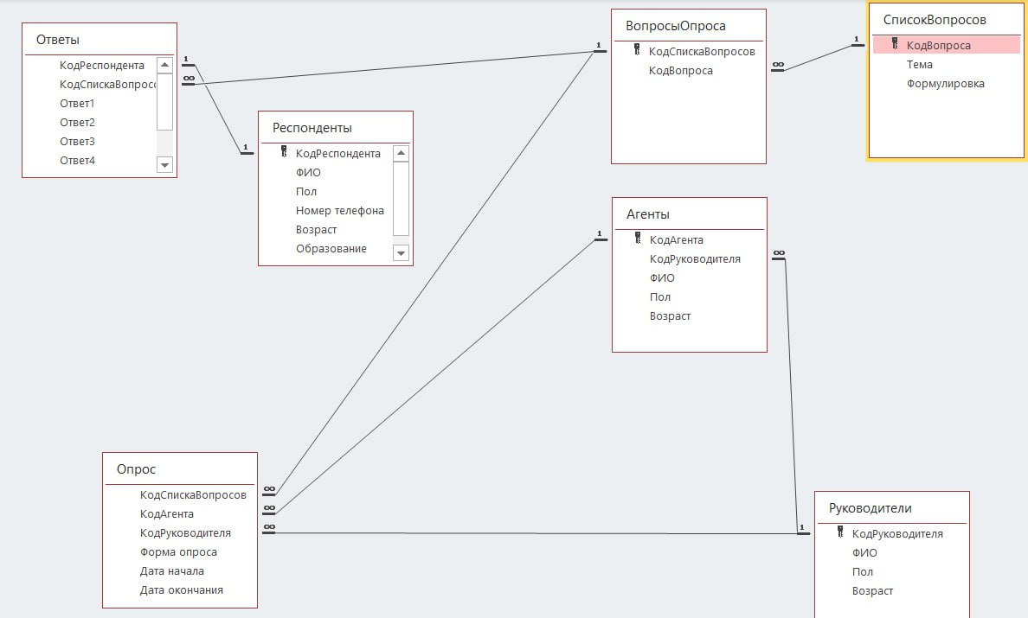
Cхема данных в ms access

Slide 4
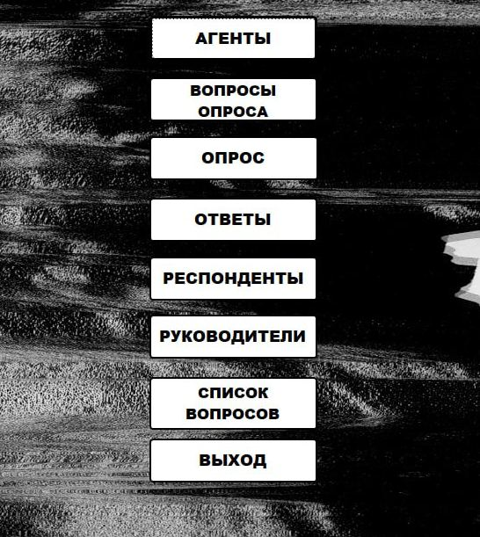
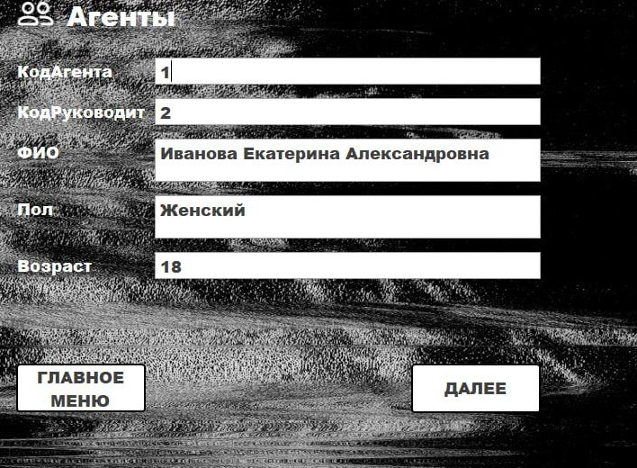
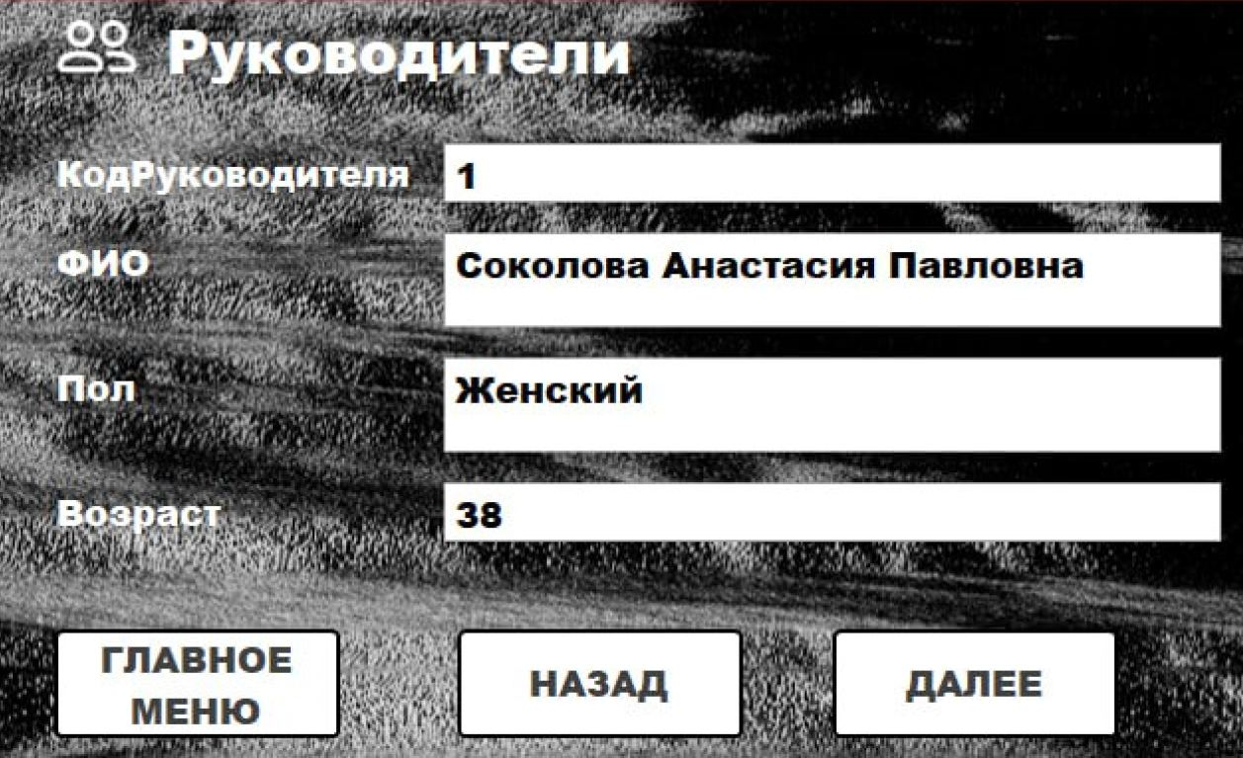
Cхема данных в ms access
Главная форма
Агенты
Руководители

Slide 5
Запросы к базе данных
Возраст респондентов
SELECT *
FROM Респонденты
WHERE Возраст = (SELECT MIN(Возраст) FROM Респонденты)
OR Возраст = (SELECT MAX(Возраст) FROM Респонденты);

Slide 6
Запросы к базе данных
Ответы на 1 вопрос 2 списка
SELECT ФИО, Пол, Возраст, Образование, Доход, Ответ1
FROM ВопросыОпроса
LEFT JOIN (
SELECT *
FROM Респонденты
LEFT JOIN Ответы ON Респонденты.КодРеспондента = Ответы.КодРеспондента) AS t
ON [ВопросыОпроса].КодСпискаВопросов=t.КодСпискаВопросов
WHERE t.КодСпискаВопросов = 2;

Slide 7
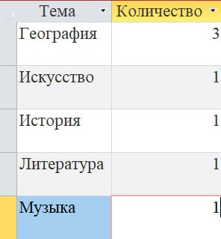
Запросы к базе данных
Популярные темы
SELECT TOP 5 Тема, COUNT(Тема) AS Количество
FROM СписокВопросов
GROUP BY Тема;

Slide 8

Запросы к базе данных
Средний возраст респондентов
SELECT Пол, AVG(Возраст) AS ["Средний возраст"]
FROM Респонденты
GROUP BY Пол;

Slide 9
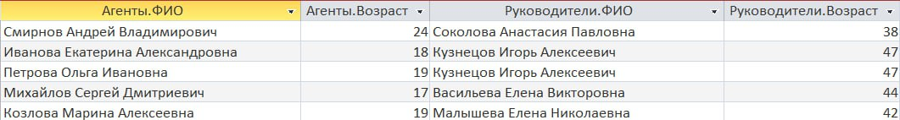
Запросы к базе данных
ФИО и возраст агентов и руководителей
SELECT
Агенты.ФИО, Агенты.Возраст,
Руководители.ФИО, Руководители.Возраст
FROM Агенты
LEFT JOIN Руководители ON Агенты.КодРуководителя = Руководители.КодРуководителя;

Slide 10
ЗАКЛЮЧЕНИЕ
В ходе практики была разработана информационная система "Социологические исследования"
с использованием программных продуктов Visio и Access.
Работа над проектом позволила приобрести навыки по анализу и проектированию баз данных,
а также по созданию схем и диаграмм для визуализации информационных процессов.
Результатом работы стала функциональная и удобная система,
способная эффективно поддерживать социологические исследования.
Полученный опыт является ценным активом для дальнейшей профессиональной деятельности
в области информационных технологий.

Slide 11

Спасибо за внимание !

